Slide 1

©2020本文档版权归软通动力信息技术（集团）有限公司所有，并保留所有权利。
智能客服
医导解决方案
通过AI技术打造医疗导诊平台，切实解决导诊问题，为医患双方降本增效。

Slide 2
目录
CONTENTS
01
02
03
04
05
06
方案介绍
需求分析
规模预测
竞品分析
应用场景
服务方案
PROJECT
INTRODUCTION
DEMAND
ANALYSIS
SCALE
FORECAST
COMPETITIVE ANALYSIS
APPLICATION
SCNARIOS
CONSTRUCTION
PLAN

Slide 3
Project Introduction
方案介绍
Technology Changes Communication

Slide 4


智能医导介绍
Introduction of intelligent medical guidance
机器人智能医导是通过AI技术，打造医疗导诊平台，利用最先进的各项人工智能（语音识别、医疗语义、实体识别）技术，实现患者与医务人员、医疗设备、医疗机构之间的互动，实现医院就诊流程和机器人导诊的深度融合。
患者
互动
互动
医务人员
医疗设备
医疗机构

Slide 5
Demand Analysis
需求分析
Technology Changes Communication

Slide 6




智能医导需求分析
DEMAND ANALYSIS
就医痛点
市场需求
政策支持
技术成熟
当前门诊就诊普遍存在“挂号难、科室多”的痛点。每日门诊患者中约有1/3的人会前往咨询台或找医护人员咨询求助，然而大多数导诊人员不专业，让患者就诊过程繁琐，导致医院工作效率低，容易产生医患纠纷。
随着多项医卫信息化政策的出台以及医改的不断深入，老龄化问题得到关注，促使医疗管理的理念从以“治疗为中心”到以“病人为中心”过渡，因而对医疗信息化建设提出了更高的要求。
国家持续推动健康中国的国家战略落地，同时从政策层面推进医药卫生体制改革、智慧医院、医疗联合体、“互联网+医疗健康”等医疗健康信息化具体方向的发展及创新落地。
云计算、大数据、移动互联网等新的信息技术的不断发展也在客观上为其深化应用提供了丰富的可能性。

Slide 7
Scale Forecast
规模预测
Technology Changes Communication

Slide 8

智慧医疗市场规模预测
SCALE FORECAST
预计从2021年开始，基于AI智能、云计算、大数据等新兴技术架构的医疗软件信息系统进入快速发展通道，医疗应用软件系统开始向第三平台技术快速迁移，人工智能、物联网、虚拟现实、机器人等技术开始落地应用并展现出价值潜力，支撑远程医疗、智能医导、医养结合、药品研发和健康管理等各个领域的转型发展。
792.16
720.04
654.59
595.08
540.98
491.8
2018
2019E
2020E
2021E
2022E
2023E
（IDC预测我国医疗信息化市场规模）

Slide 9
Competitive Analysis
竞品分析
Technology Changes Communication

Slide 10
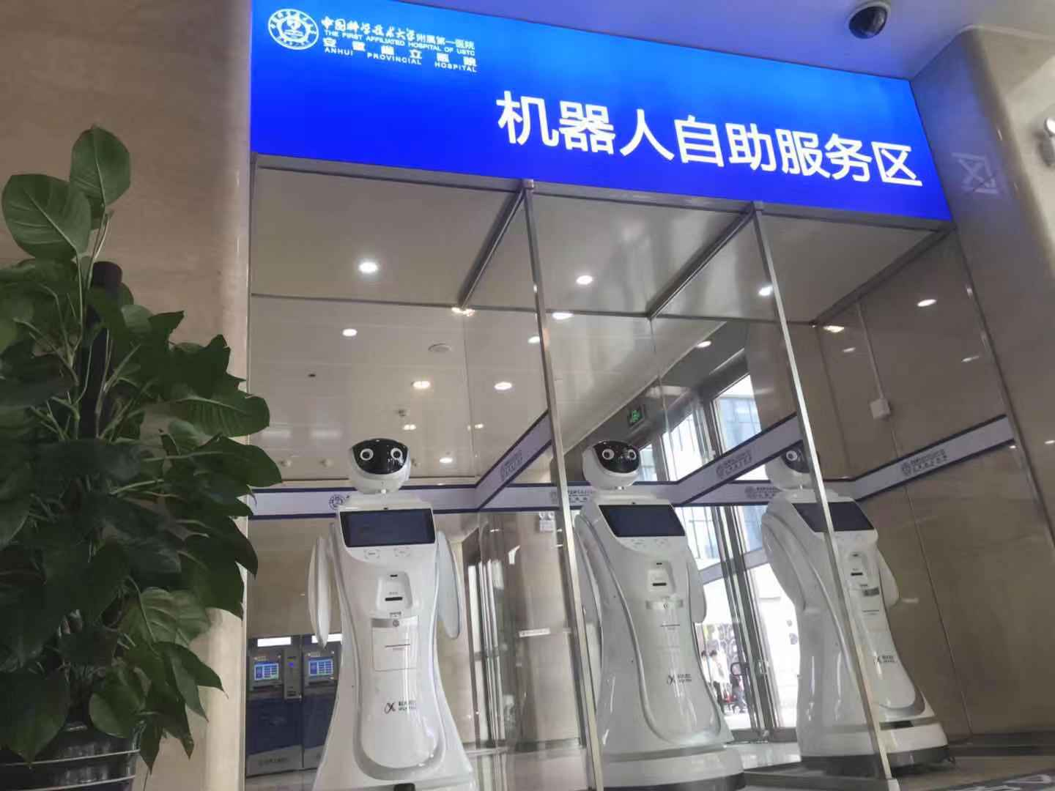
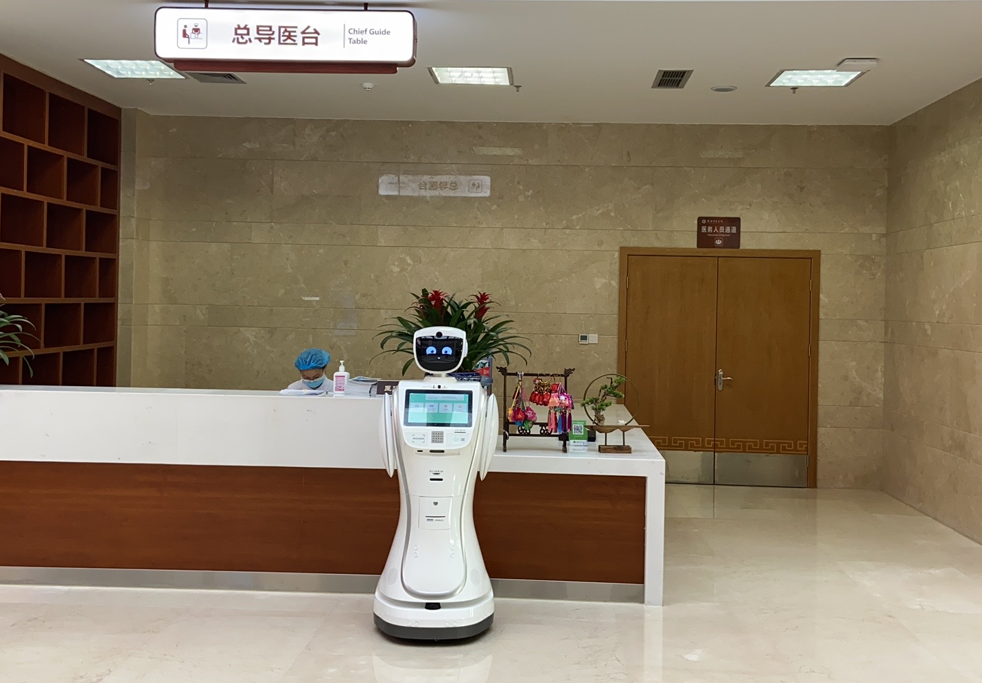
产品竞品分析
COMPETITIVE ANALYSIS
线下导诊解决方案——线下问诊机器人
艾娃客服机器人是一款室内服务型机器人，在通过机器人实现部分单调重复的医疗信息咨询、挂号问诊等功能，与人工结合有机互补，优化服务流程，提升服务效率。
服务商：由科大讯飞提供AI开放平台能力，神州云海提供产品交付和售后服务。
艾娃客服机器人主要应用在医院场所起到迎宾接待和业务咨询的作用。
产品功能：语言交互、人脸识别、知识库
应用场景：主动迎宾、体温监测、病症问询、智能分诊、位置查询、导航指引
企业用户：北京协和医院、中国人民解放军总医院

Slide 11
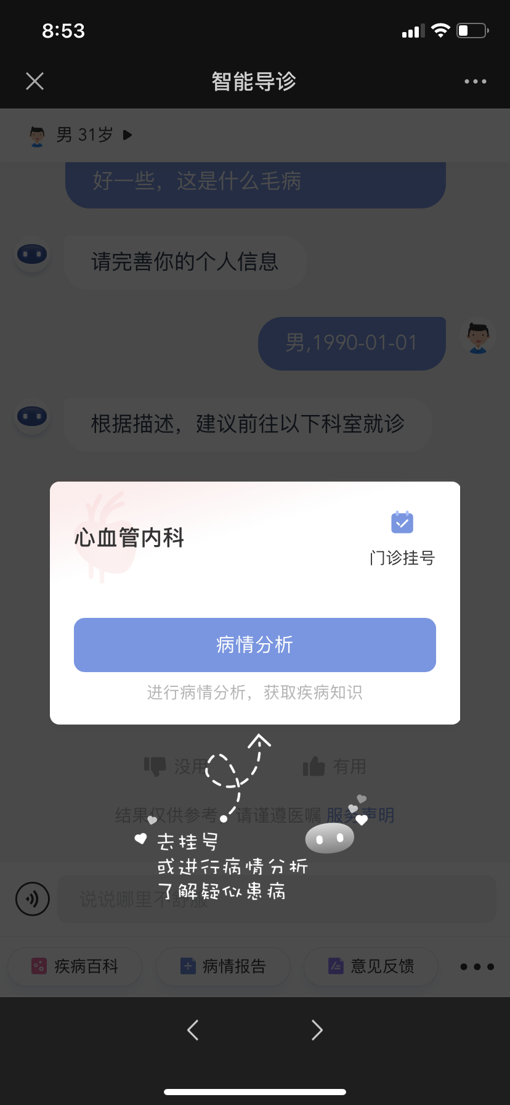
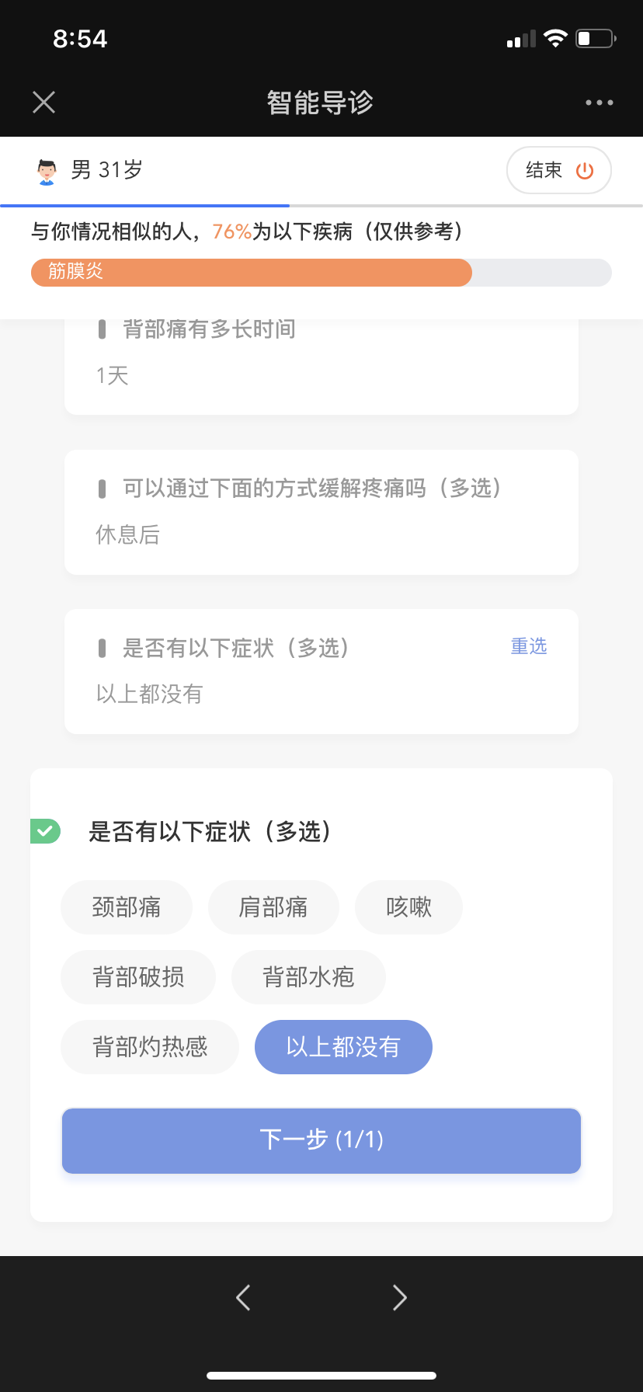
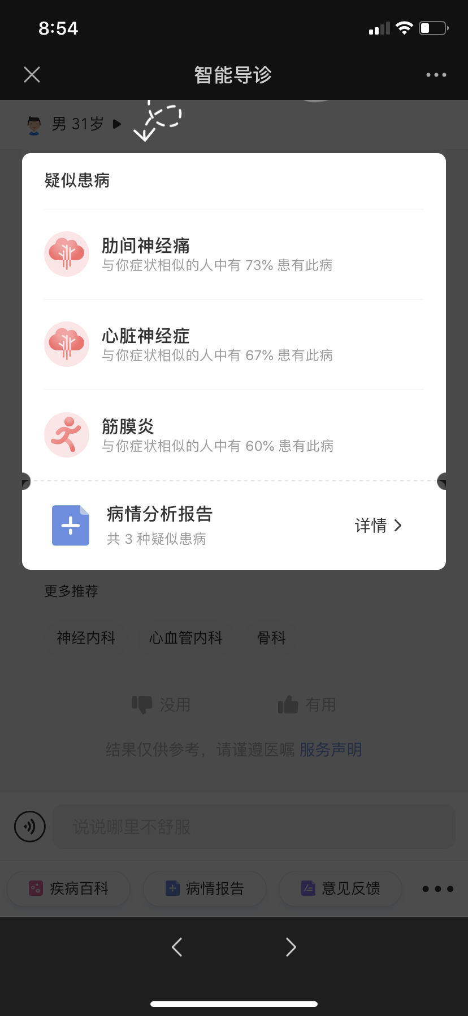
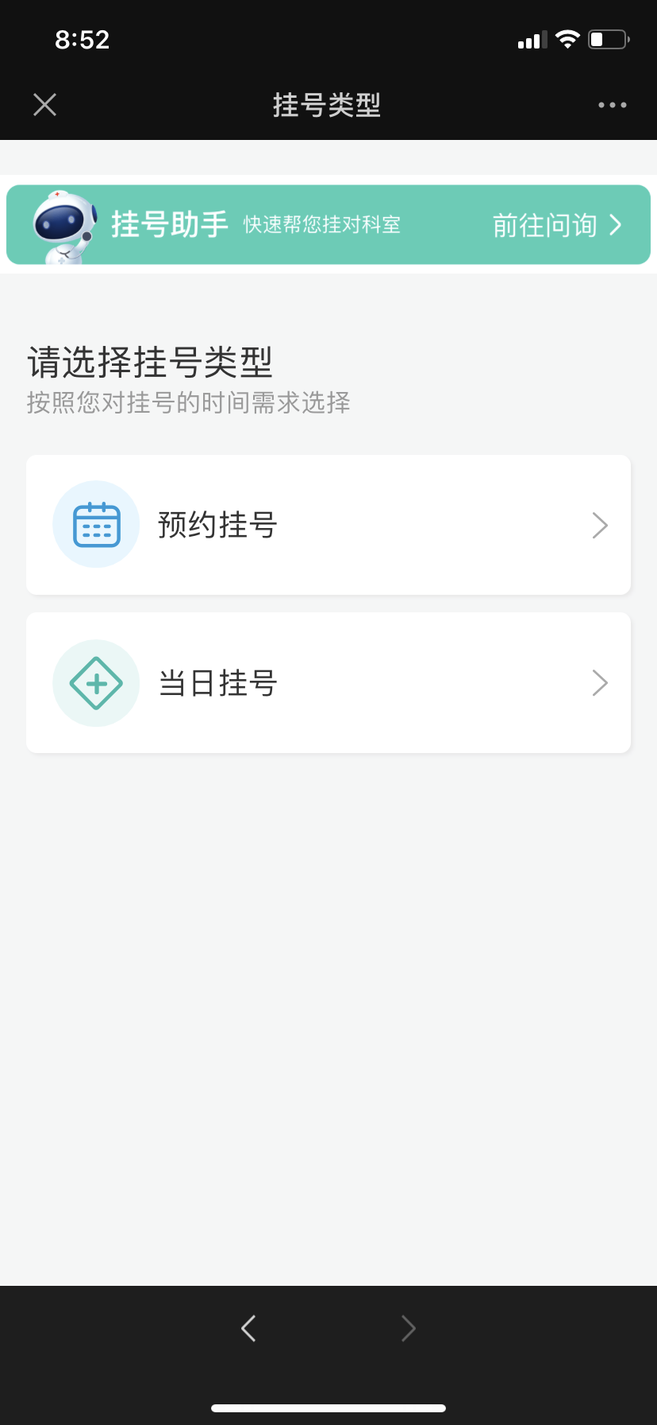
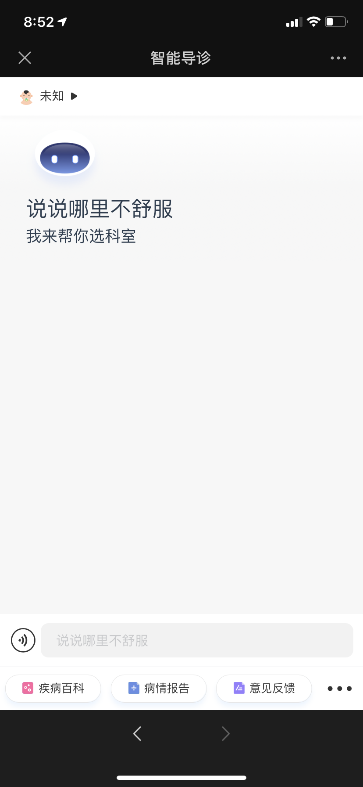
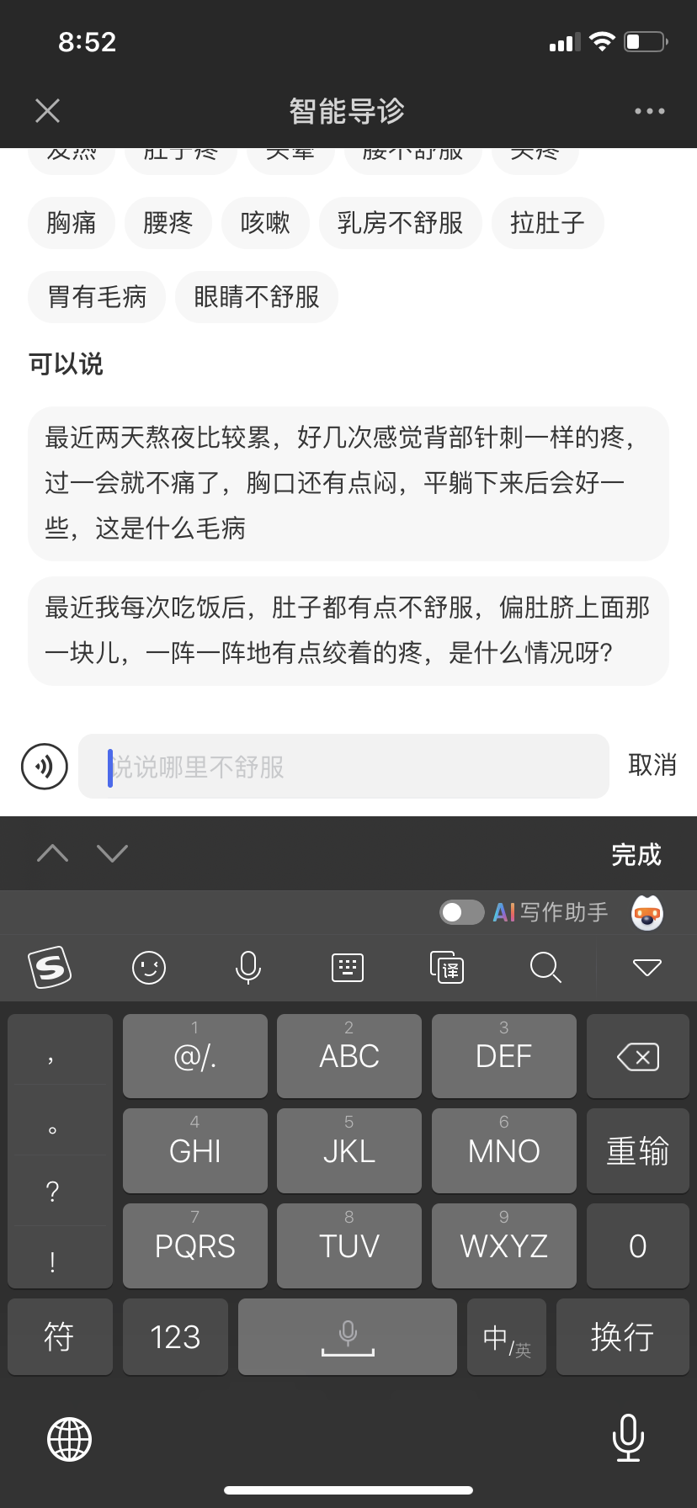
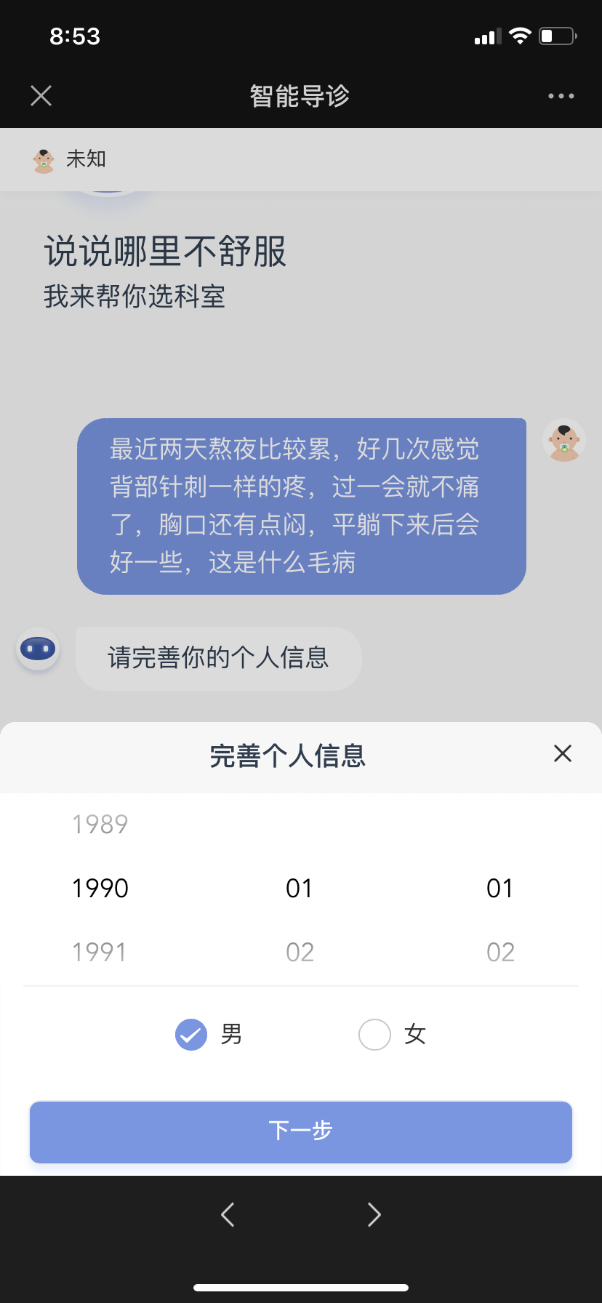
产品竞品分析
COMPETITIVE ANALYSIS
产品功能：意图识别、知识库、智能问答、智能对话
应用场景：挂号预约、病症咨询、智能导诊、报告检查审核
竞品企业：左手医生、腾讯IG
线上导诊解决方案——智能导诊客服
服务案例：四川大学华西医院
病情咨询
预约挂号

Slide 12
竞品分析
COMPETITIVE ANALYSIS
echo机器人
左手医生
腾讯IG
艾娃机器人
语义识别准确率
自研AI技术，具备热词技术
实际运用场景，93%识别准确率
集成第三方技术AI技术
识别准确率90%+
自研技术
识别准确率96%以上
集成第三方AI技术
识别准确率93%
产品功能
语义理解技术
AI智能对话
病症关联推荐
医疗知识库
寒暄闲聊
医疗文献图谱化
语义理解技术
医疗知识推理
智能对话交互
AI 智能问答
医学知识丰富
全科室覆盖
产品成熟，市场份额领先
人脸识别
语言交互
闲聊对话
多机互联
导航定位
展现形式
移动端+硬件
移动端+硬件
移动端+硬件
自研实体机器人
接入方式
SaaS云端+定制化
无侵入式接入
H5、JS-SDK、API
定制化轻量接入
JS-SDK、API
产品服务
场景、话术AI训练师服务
系统更新升级服务
本地化支撑驻场服务
定期运维保障服务
定制化赋能培训服务
数据隔离保密服务
后台系统技术指导
医院现场技术调试
云端服务免费备案
5天内无理由退款
大客户售后服务
确认服务场景及服务流程
装配服务机器人本体
上门提供安装、调试、培训服务

Slide 13
Application Scenarios
应用场景
Technology Changes Communication

Slide 14






Echo智能医导机器人
echo智能医导机器人，支持多渠道灵活嵌入，按需进行对话技能配置。
多渠道接入
手机应用
智能硬件
公众号
小程序
机器人
网页
基于医疗行业特征进行语义技术深度定制，基于深度学习技术，在海量医患对话中学习，不断提高机器人对话命中准确率。
语义理解
能力
丰富的智能交互研发经验，业界一流对话交互技术，海量优质病例数据学习；在多样化应用场景中，融合业务特征系统及打磨迭代。
智能对话
技术
线上H5导诊平台，是基于AI人工智能在线客服的一款线上医疗导诊服务系统，基于echo机器人智能对话能力，解决线上就医咨询、预约挂号、疾病自诊、医疗知识、科室导诊等问题，区别与线下实体机器人，可提前进行医务咨询、预约门诊，不仅方便病患快速就医，还可缓解医院现场拥挤情况，到达分时段分流的目的。
机器人技能
echo机器人
线上应用场景
在人机对话中，根据患者提问，给出对应问答之后，机器人将推理出患者后续可能提问的其他问题，并进行关联推荐，让整个咨询体验更顺畅。
病情
相关推理
知识图谱代替人工做知识整理和关联，利用机器学习不断更新最新医疗知识内容，维护成本更低；结合互联网千万诊断数据与病情特征关联，提升病情诊断正确率。
医疗
知识图谱

Slide 15

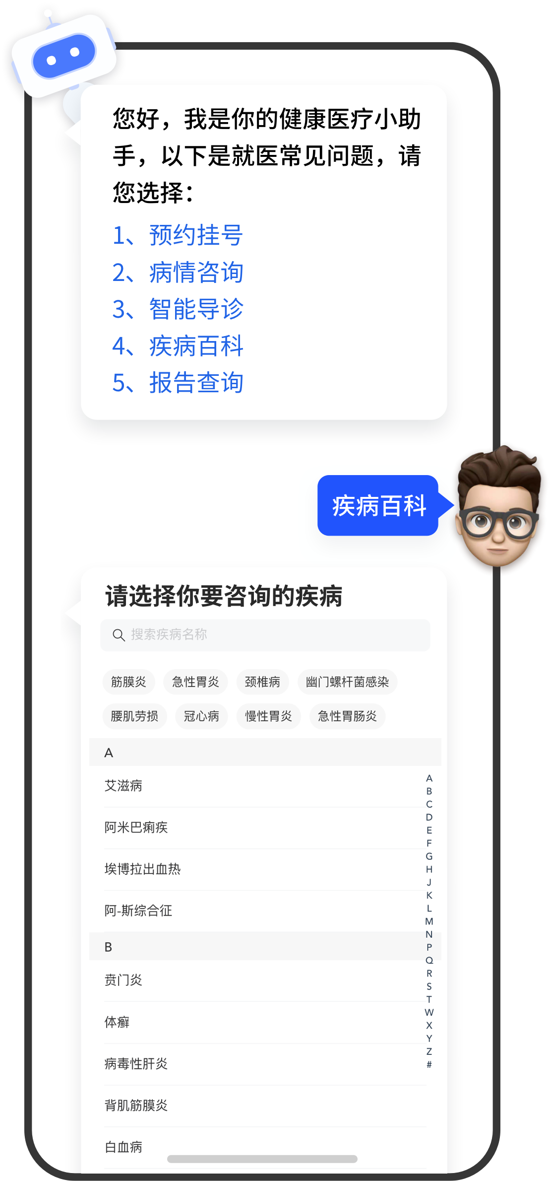
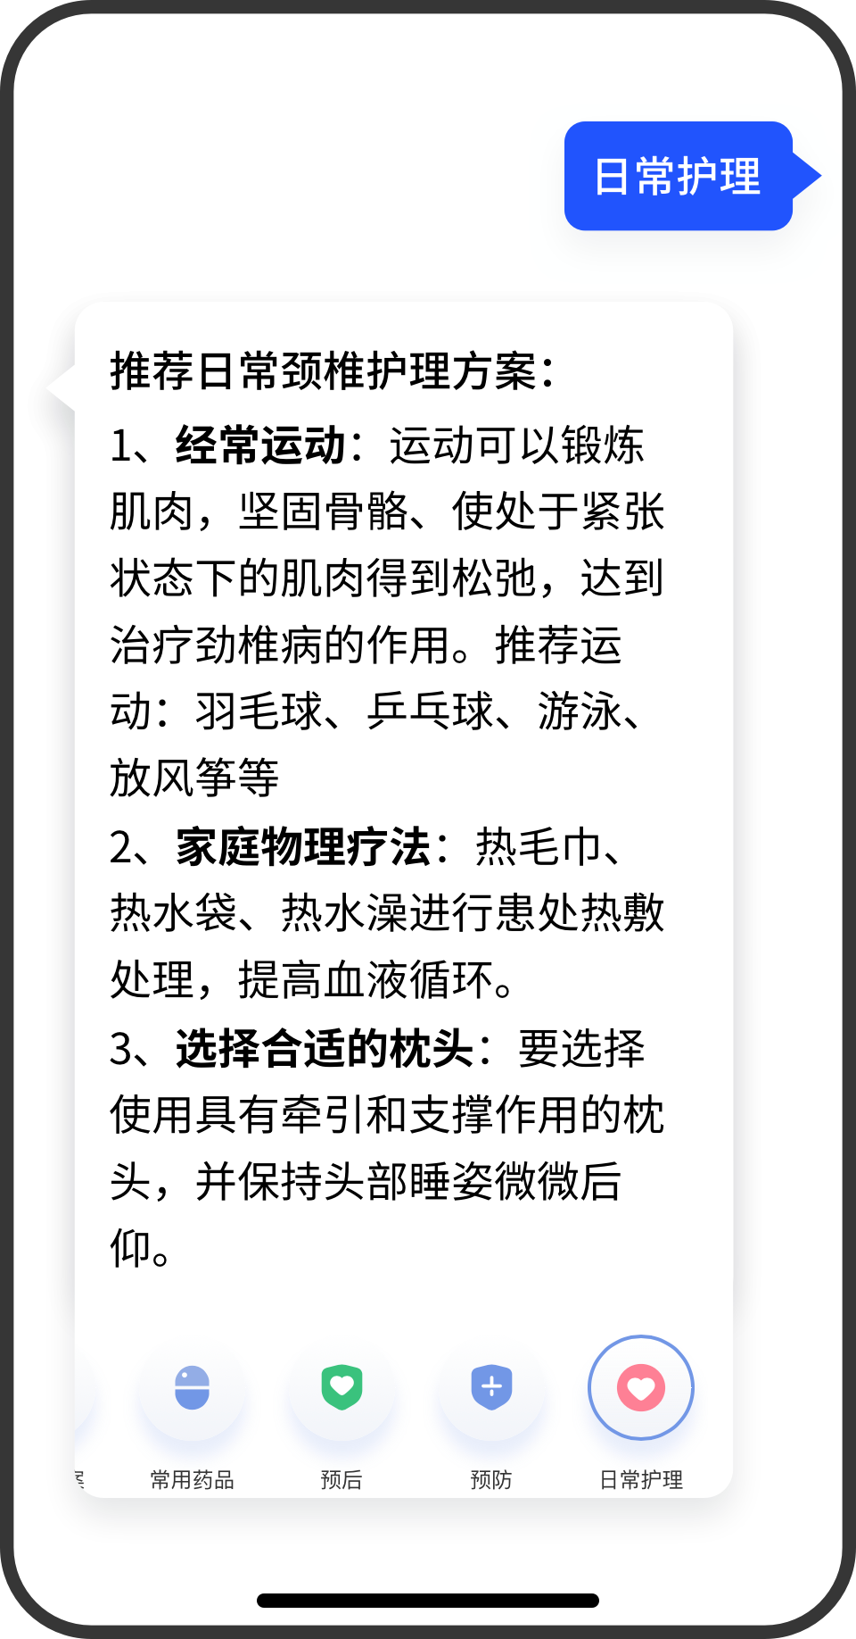
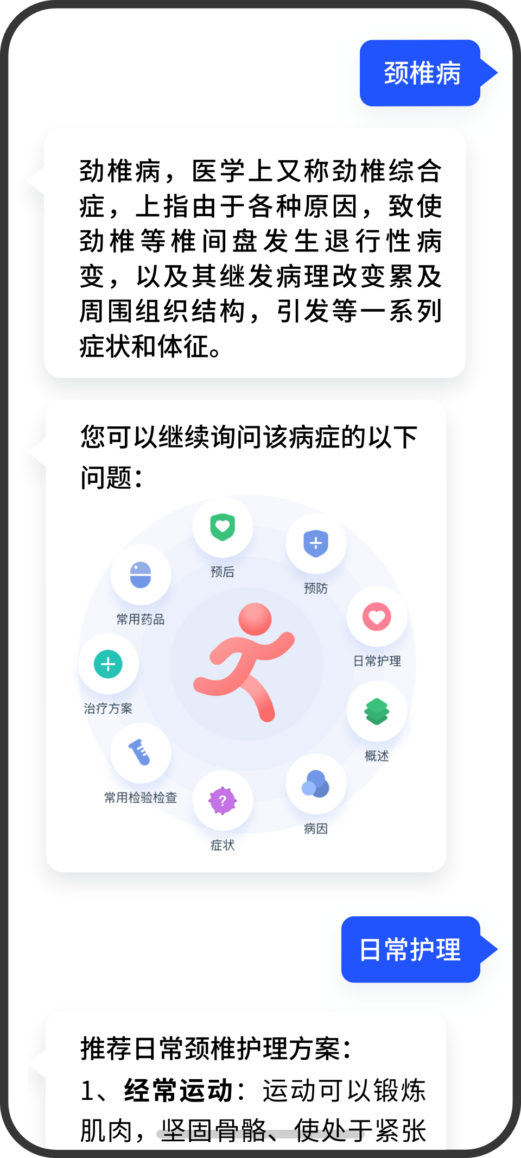
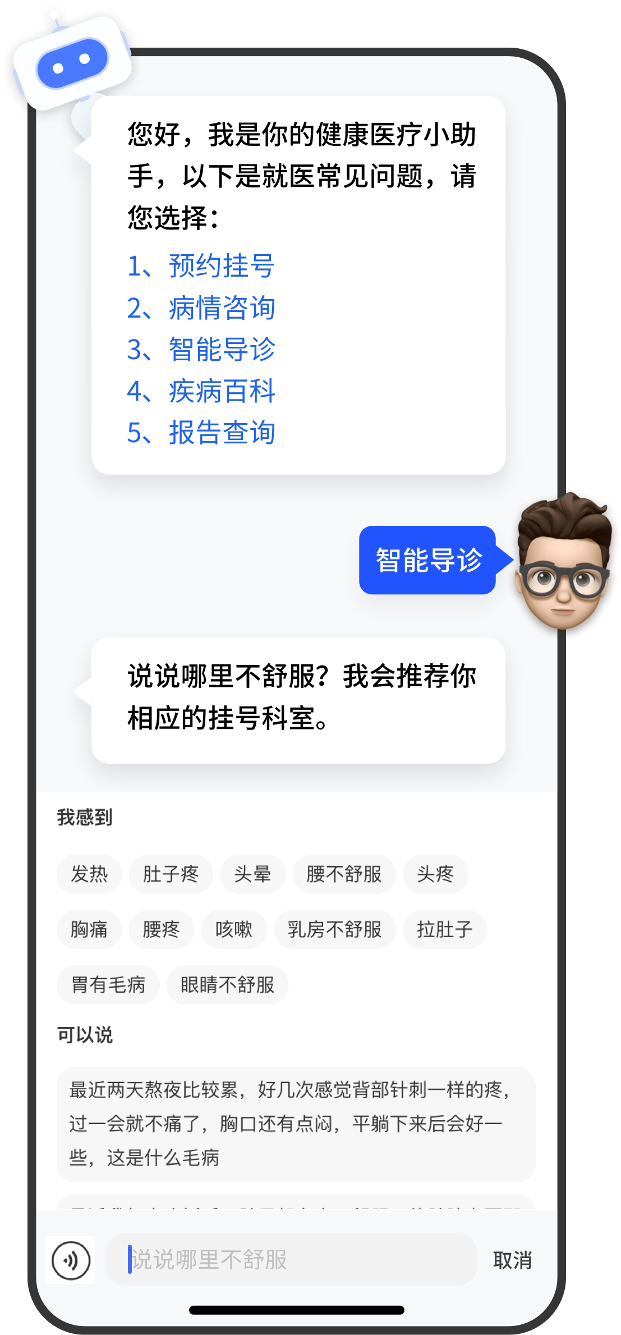
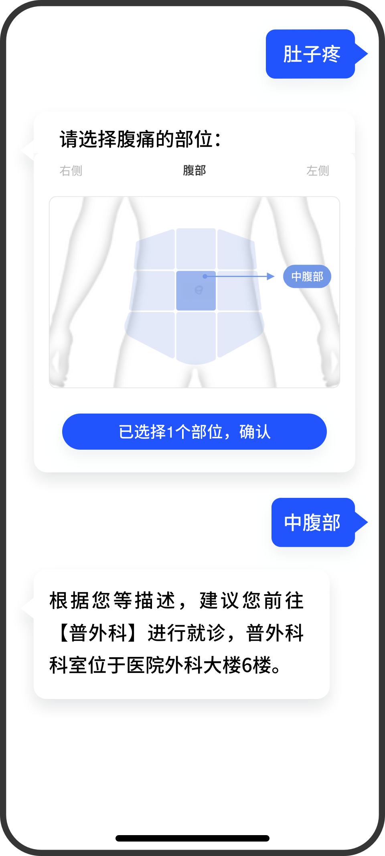

SCENARIOS
机器人引导
应用场景
用户发出意图
详细讲解
机器人引导
相关问题延展
描述可视化，更直观
疾病目录
01.疾病百科查询
相关问题延展
点击输入框出现病情描述引导语句
02.智能导诊

Slide 16
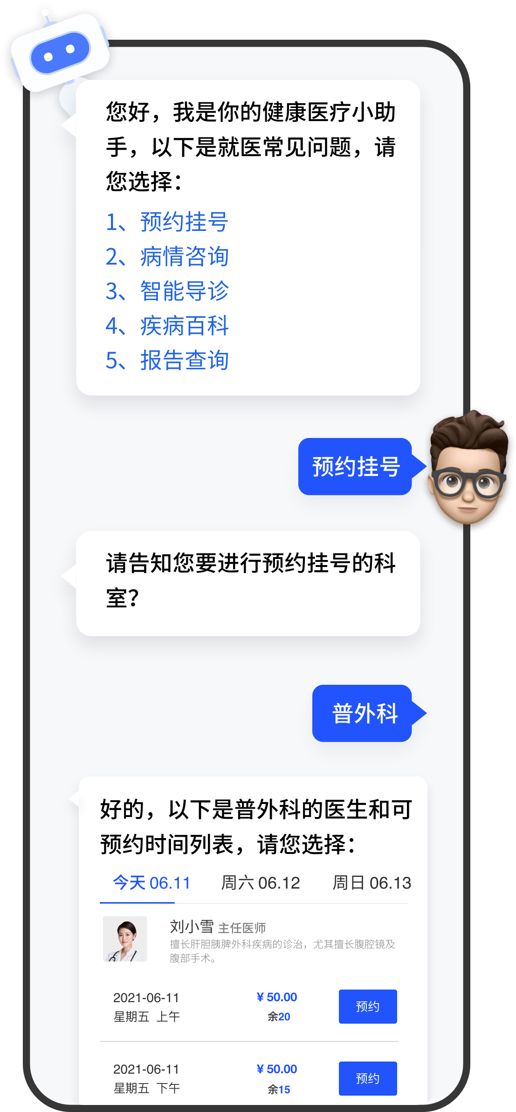
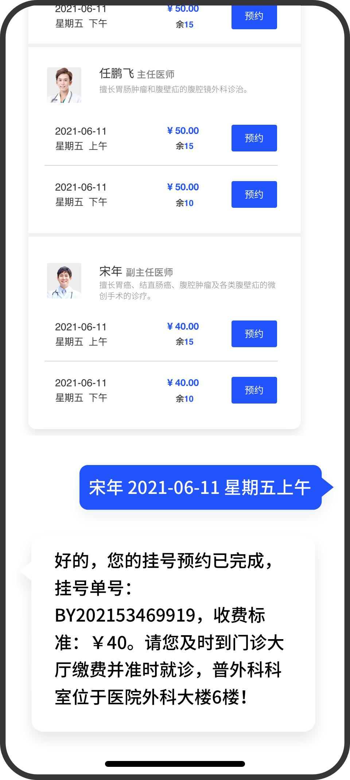
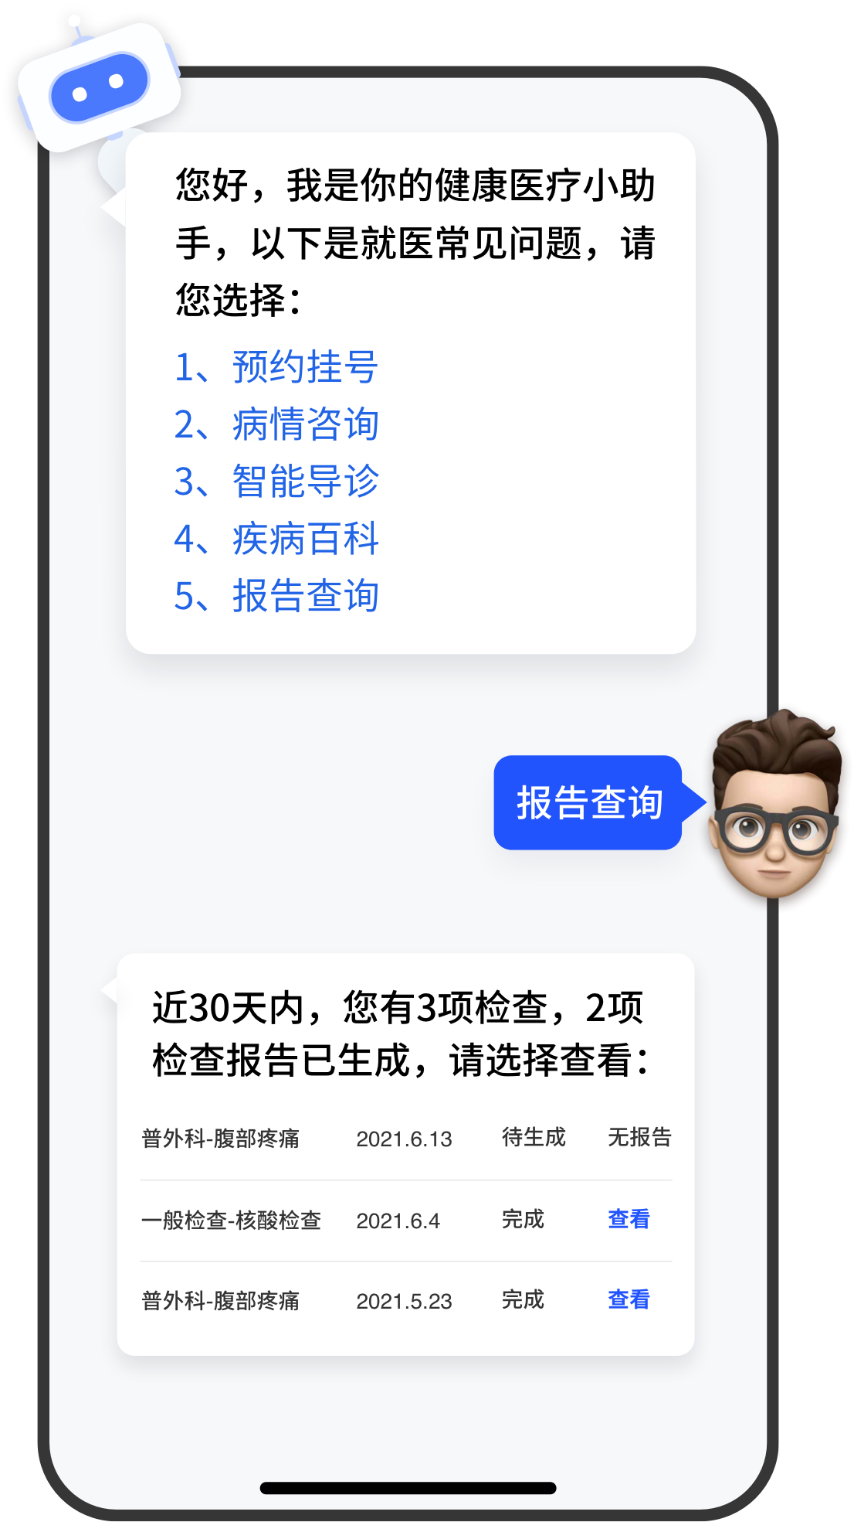
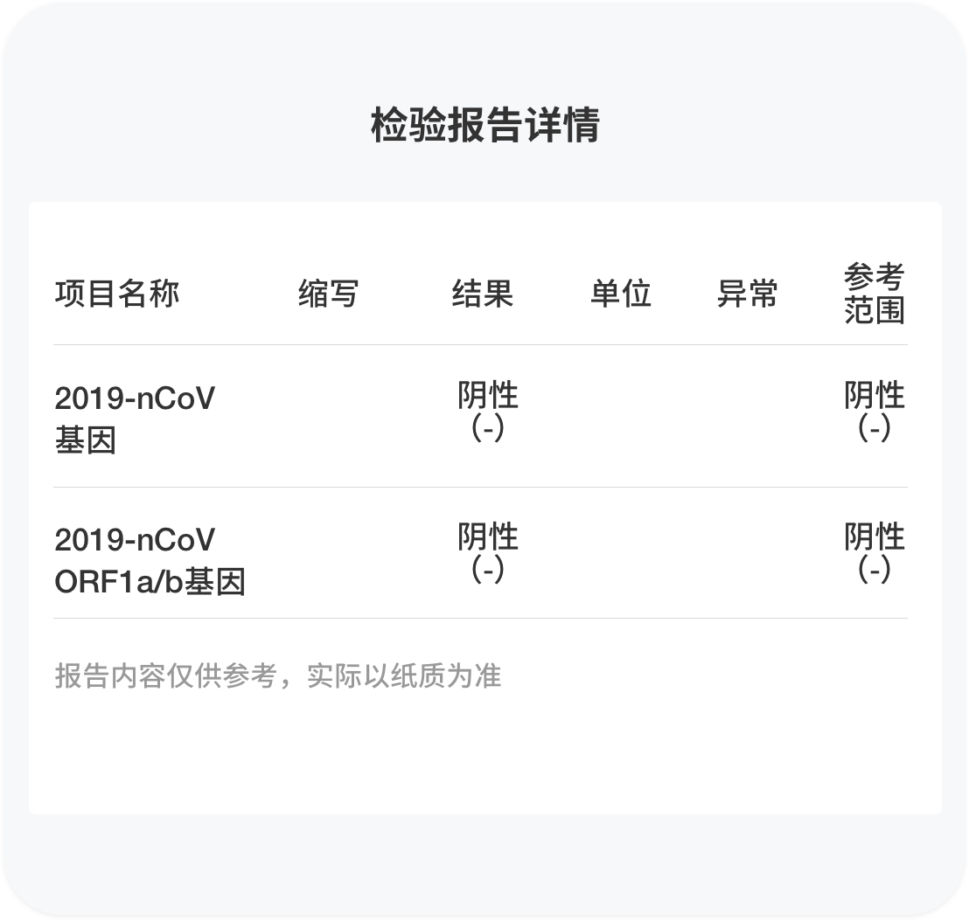

机器人引导
SCENARIOS
应用场景
医生时间一览，方便患者直接选择
报告详情，2步呈现
3步操作，轻松挂号
报告列表一览
03.预约挂号
04.报告查询

Slide 17
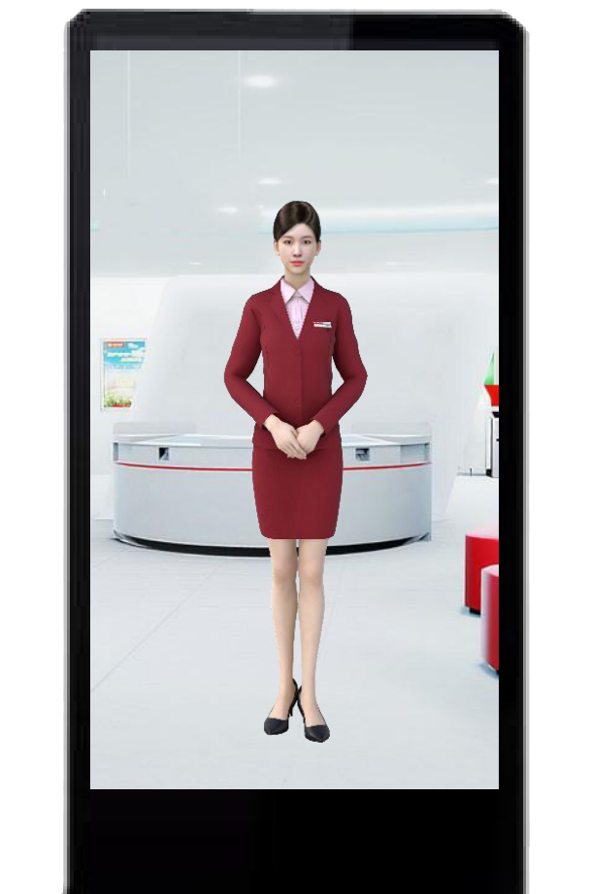
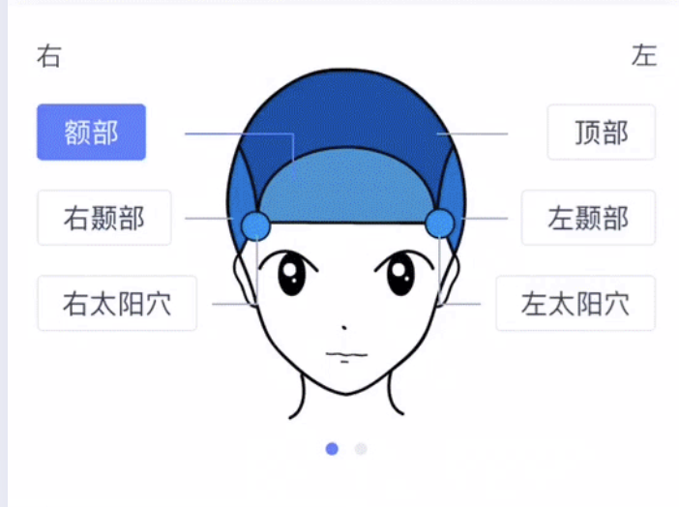
echo机器人线下应用场景
APPLICATION SCENARIOS
线下大屏导诊
哪里不舒服？
请选择不舒服的部位
echo智能医导机器人与大屏一体机完成软件信息接入，帮助患者在医院现场就医提供指引服务。智能机器人引导病人说明病症从而进行初步判断，为患者推荐合适的科室，快速指导患者挂号，并同步信息给医生参考判断，达到快速有效分诊的作用。
智能医导一体机设备放置在门诊大厅和导诊台，患者可通过点击屏幕中身体模型各部位告知机器人哪里不舒服，机器人提示患者前往相应科室就诊，减轻导诊护士工作量。
数字人系统
后台系统
数字大厅
语音导航
数据监控
智能客服
客服坐席
数据统计
可视化展示
下一步
症状选择可视化
统一业务
能力
业务办理
用户答疑
营销推荐
* 线下大屏交互示意

Slide 18
Construction Plan
服务方案
Technology Changes Communication

Slide 19

服务方案
CONSTRUCTION PLAN
echo智能客服为具有线下网点生活服务特性的中小企业提供自助服务解决方案，解决中小企业与客户的需求对接，享受echo智能客服带来的线上服务预约，线下到场服务的一站式客户服务体验。
①平台建设流程
②技术服务支持
/ 项目启动：7天左右
/ 定制化赋能培训服务
指派专人进行产品的使用培训，保障产品各项功能被充分使用。
/ 提供MVP最小版本： 7-30天
包括基础架构、少量并发、交互方式、基础场景搭建、UI形象2D（若需）
/ 场景、话术训练服务
安排专人协助客户分析AI使用场景，梳理业务场景、测试上线，并给出针对性优化建议。
/ 数据回收：2-3个月
包括场景丰富、并发扩容、交互优化、形象优化、功能开发、知识库梳理
/ 系统更新升级
始终保证产品的版本升级与更新迭代； 定制化对接开发需求。
/ 平台开发：3-6个月
包括后台搭建、渠道泛化、知识库成型、客服赋能培训
/ 本地化支撑服务
根据客户的分级响应机制要求，进行驻场服务。
/ 运维保障服务
定期对部署后的系统全面检查，保障系统稳定运行。

Slide 20




Thanks For Watching
以上，感谢观看
关注echo智能，了解更多资讯

